Slide 1
유니티를 이용한 로그라이크
멀티플레이 게임
지도교수 박천음
20201758 구한빈
20201781 이윤재
20211877 성송

Slide 2
목차
연구 배경 및 목적
연구 내용 및 방법
추진 전략
역할분담

Slide 3
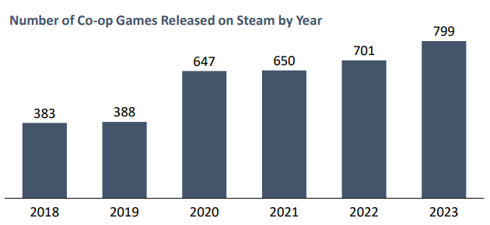
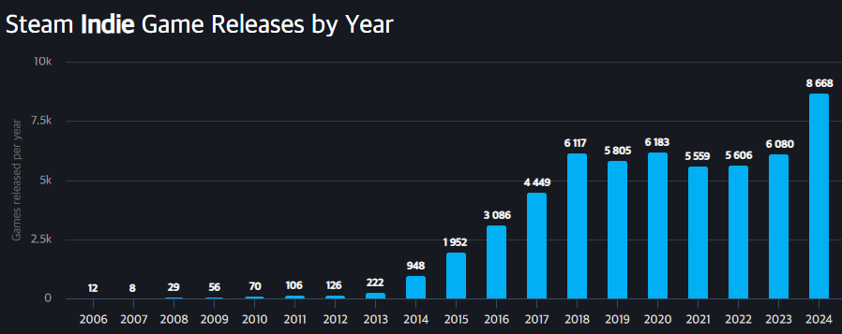
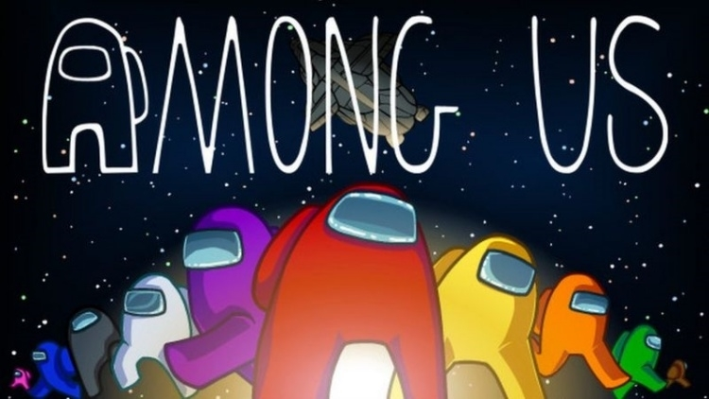


연구 배경 및 목적
Notes:
연도별 늘어난 인디 태그가 달린 게임 개수, 스팀 인디게임 지원 및 상용 게임 엔진 무료화 등 요인
코로나 영향으로 협동 게임 수요 증가
특히 유니티의 새로운 버전이 업데이트 되면서 멀티플레이 기능 관련 향상된 라이브러리 제공

Slide 4
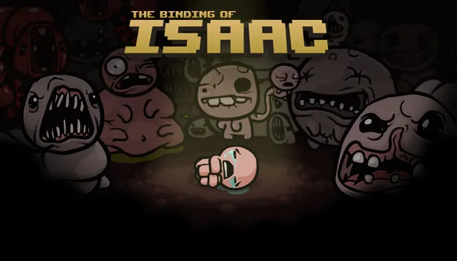
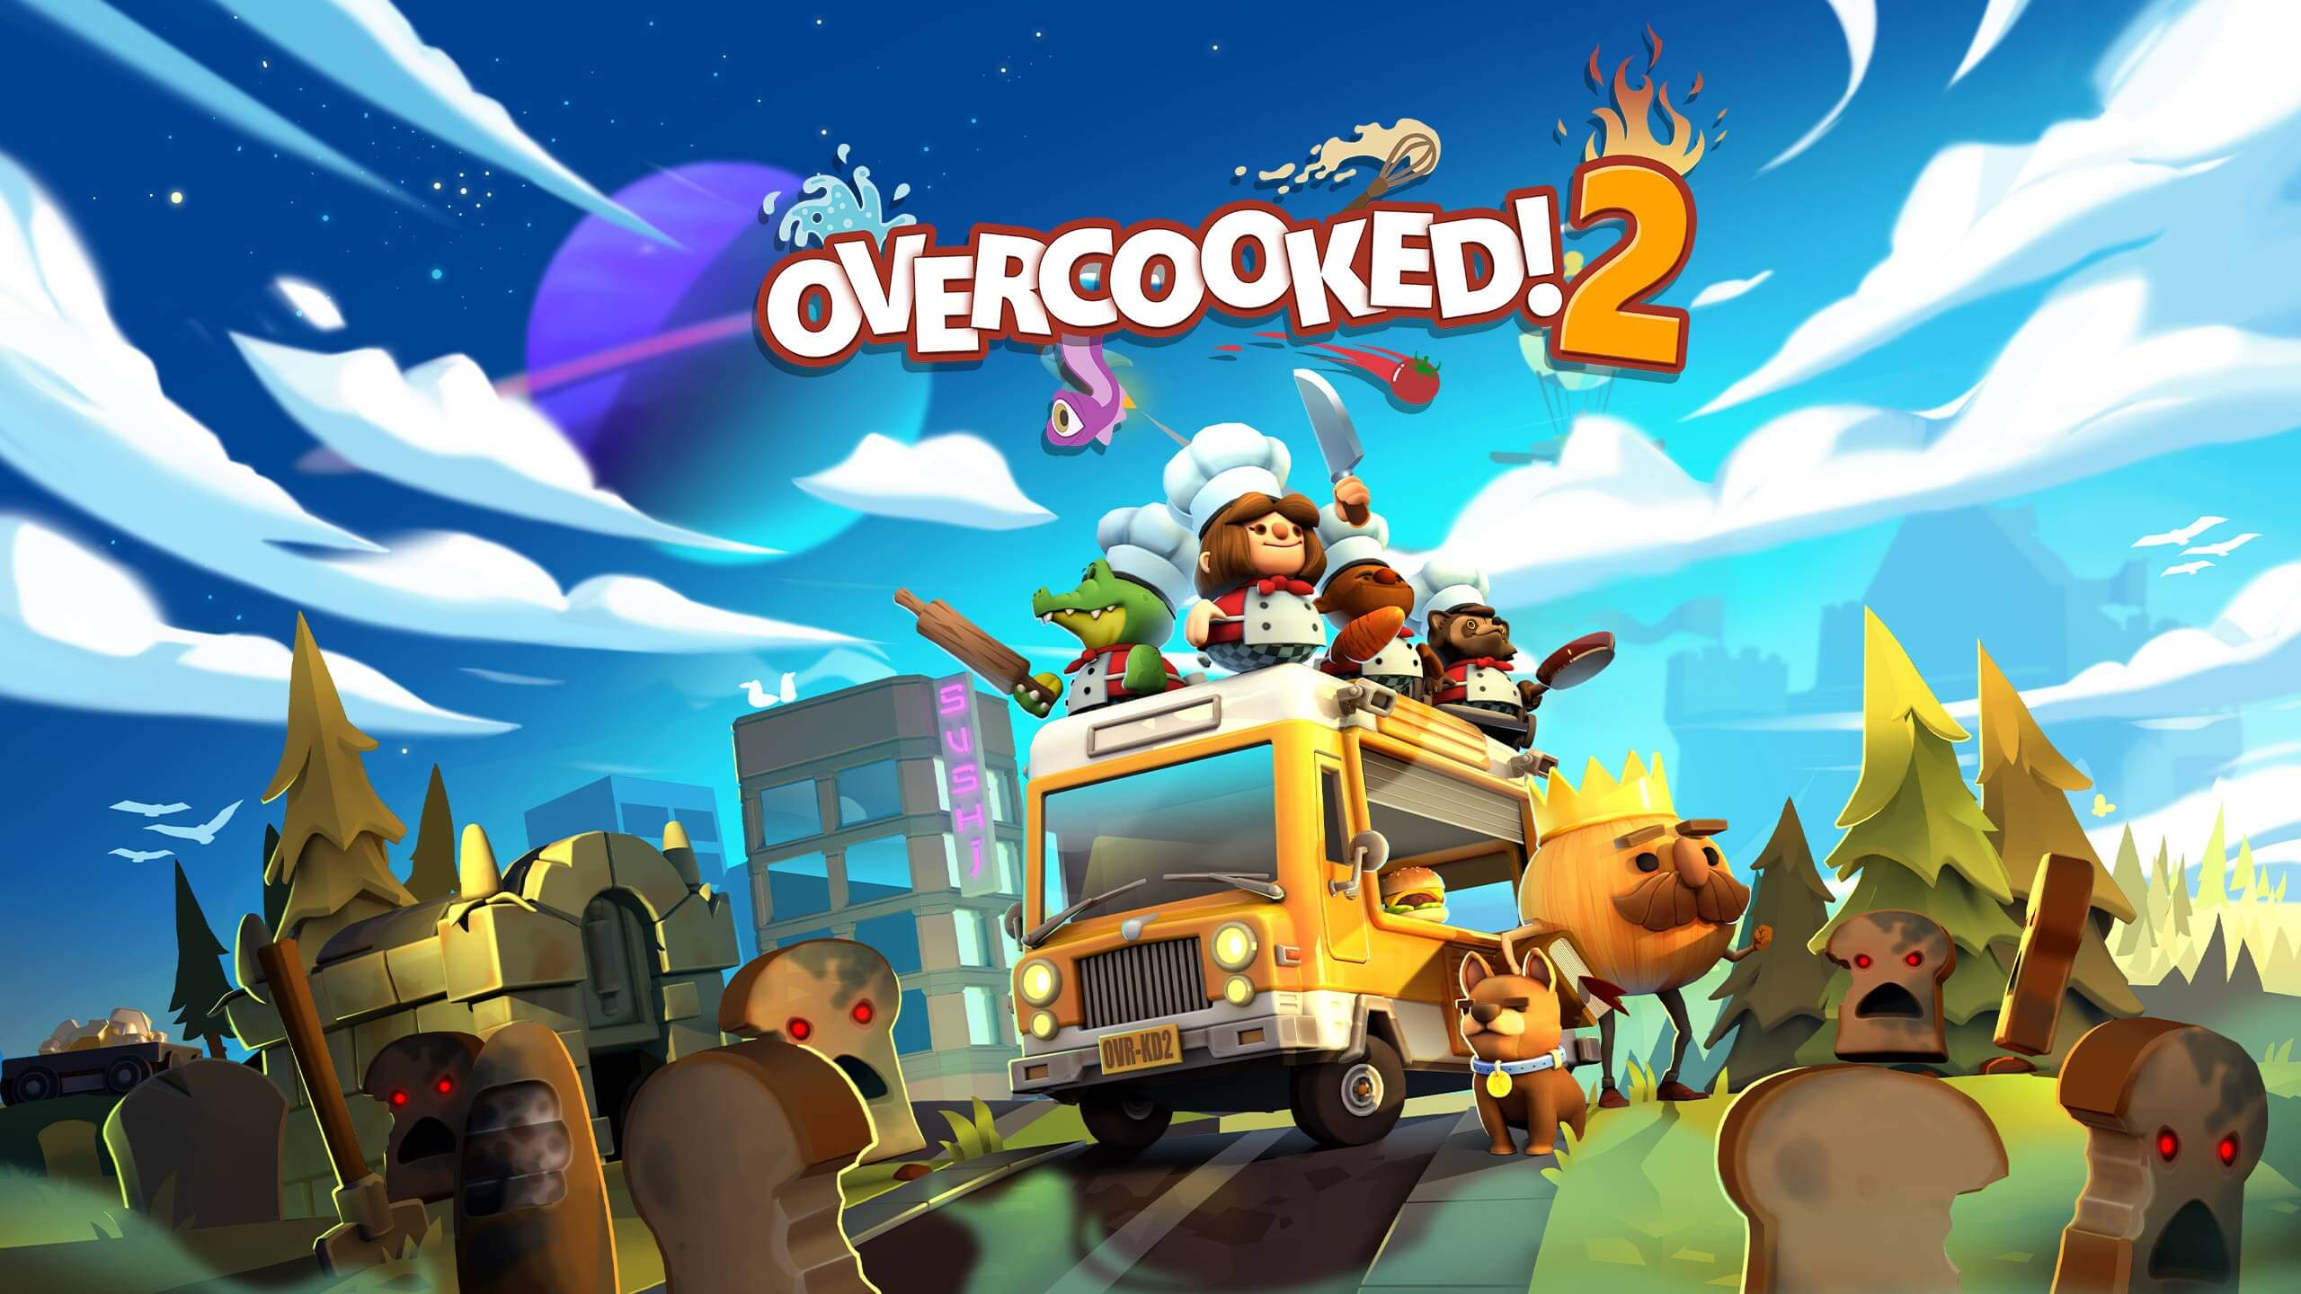
연구 배경 및 목적
멀티플레이를 지원하는 게임 개발 경험
→ 미래 인디 게임 개발에 도움 및 시장 발전에 기여
Notes:
멀티플레이 네트워크에 대해 크게 신경을 쓰지 않고 멀티플레이 게임 개발 가능

Slide 5
연구 내용 및 방법
유니티6 NGO를 이용해 네트워크 구축
오브젝트들의 실시간 상태 동기화
플레이어 캐릭터 및 적 AI 개발
절차적 생성 던전 알고리즘
네트워크 및 게임 성능 최적화
Notes:
HOST-CLIENT 구조의 네트워크 구축
멀티플레이를 고려한 밸런스 설계와 캐릭터 개발
다양한 경험을 위한 랜덤 맵 생성 알고리즘 구현

Slide 6
추진 전략
예상 문제점
- NGO 사용 경험 부족으로 인한 개발 난항
- 멀티플레이 환경에서의 동기화 문제
해결을 위한 준비 방안
- 유니티에서 제공하는 NGO 예제 및 샘플 프로젝트 진행
- 멀티플레이 환경에서 발생할 수 있는 동기화 문제 연구
Notes:
멀티플레이 게임 개발 목표. 멀티플레이 환경에서 동기화 문제를 해결하여 원활한 플레이가 가능하도록

Slide 7
추진 전략
애자일 스크럼 방식 적용
Github flow 전략 적용
Notion, Discord를 통한 협업과 일정 관리
→ 원활한 협업 도모
Notes:
격주 단위 스프린트
프로젝트 관리
노션 개발 사항 공유 및 파악
디스코드 원격 회의 및 자료 공유

Slide 8
수행 방법
유니티6 개발 환경 구축
플레이어 캐릭터 및 적 캐릭터 개발
멀티플레이 상 캐릭터 상태 동기화
랜덤 맵 생성 알고리즘 구현
기타 게임 요소 구현
Notes:
캐릭터, UI 디자인 등 요소는 나중에

Slide 9
역할 분담
20201758 구한빈
팀장, 기획 및 개발
프로젝트 일정 관리 및 게임 기획, 멀티플레이 및 게임 시스템 개발
20201781 이윤재
개발
멀티플레이 및 게임 시스템 구현
멀티플레이 및 게임 시스템 개발
20211877 성송
개발, 디자인
캐릭터, 스킬, UI 디자인 및 게임 캐릭터 개발

Slide 10
감사합니다

